Slide 1



Lekar:
Blå Nivå 9-12 år
#ForALLball

Slide 2

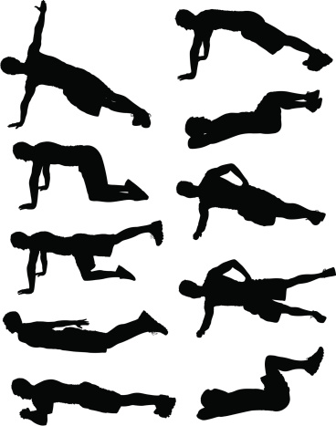
Lekar: Blå Nivå 9-12 år
Signalleken
Stor grupp. Deltagarna joggar runt i en cirkel och på ledares signal gör de olika saker:
Byter riktning.
Joggar snabbt på stället (snabba fötter).
Sätter sig som ett V (på rumpan med armar och ben upp i luften).
Gör plankan på armbågar och tår.
Balanserar på ett ben.
#ForALLball

Slide 3


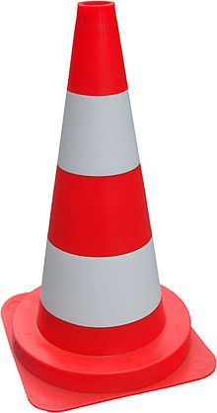
Lekar: Blå Nivå 9-12 år
Evighets-stafett
Två lag (per plan). Planen består av en rektangel markerad med koner och lagen startar diagonalt emot varandra. En i vardera lag springer ett varv och då de kommit tillbaka till starten växlar de över till nästa person. Stafetten är slut då ena laget hunnit ikapp det andra.
#ForALLball

Slide 4

Lekar: Blå Nivå 9-12 år
Fembens-stafett
Tre personer i varje lag. Hela laget ska ta sig en viss sträcka och passera en linje och tillbaka på fem ben. Personen i mitten hoppar på ett ben med de andras hjälp. Då man är tillbaka till starten är det nästa persons tur att vara i mitten. Stafetten är slut då alla lagmedlemmar hoppat på ett ben.
#ForALLball

Slide 5

Lekar: Blå Nivå 9-12 år
Jämfotahopps-stafett
Två eller fler lag. Den förste personen hoppar så långt den kan, därifrån den personen landade hoppar nästa ifrån. Det lag som kommit längst då alla hoppat vinner.
#ForALLball

Slide 6
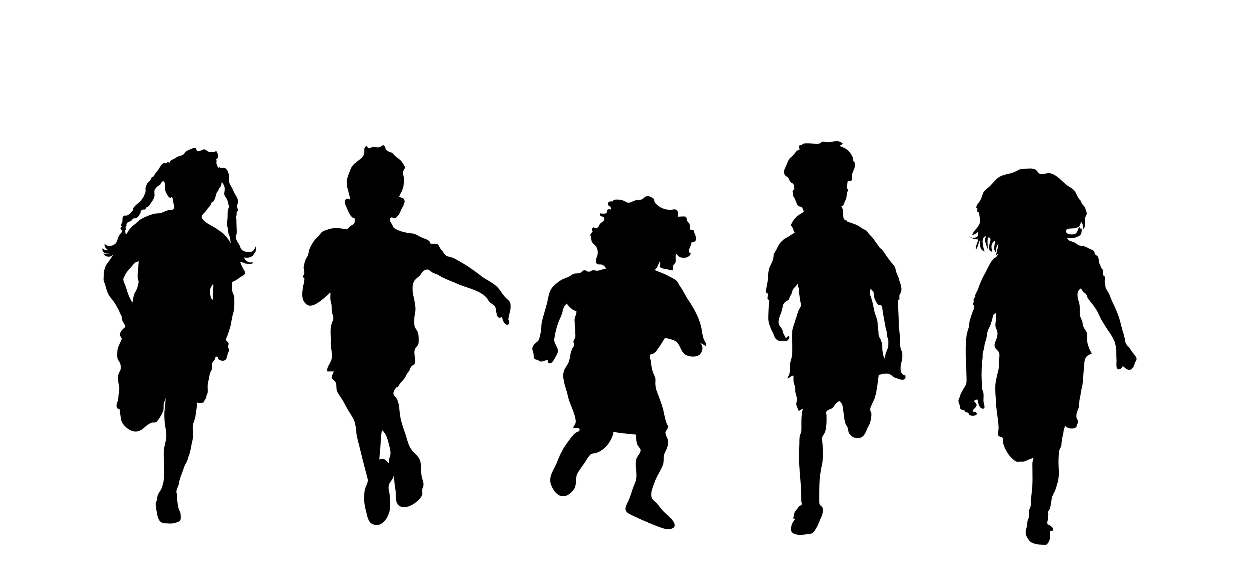
Lekar: Blå Nivå 9-12 år
Par-stafett
Två eller fler lag. Alla lag består av ett antal par och paren ska springa tillsammans på olika sätt och runda en kon eller vända vid en linje innan de växlar till nästa par.
Springa armkrok.
Springa panna mot panna.
Springa rygg mot rygg.
#ForALLball

Slide 7
Lekar: Blå Nivå 9-12 år
Skottkärre-stafett
Två eller flera lag. Deltagarna jobbar parvis där den ena kör skottkärran med den andra till vändkonen/vändlinjen och där byter de roller. När de passerat starten är det nästa pars tur.
#ForALLball

Slide 8
Lekar: Blå Nivå 9-12 år
Gatloppet
Grupper med 5-7 deltagare. Markera linjerna för gatloppet med koner så de bildar en smal rektangel. Gladiatorerna ställer sig på sina platser och ”utmanaren” ska försöka ta sig förbi dem alla till mållinjen. Om en gladiator rör utmanaren får den en poäng, den utmanare som får minst poäng vinner. OBS tacklingar och hårda tag är inte tillåtet!
#ForALLball

